Slide 1


TRƯỜNG THCS
Tập thể học sinh lớp
-
-
Chào mừng Quý Thầy, Cô đến dự giờ
-
GV dạy
Năm học : 2023- 2024

Slide 2
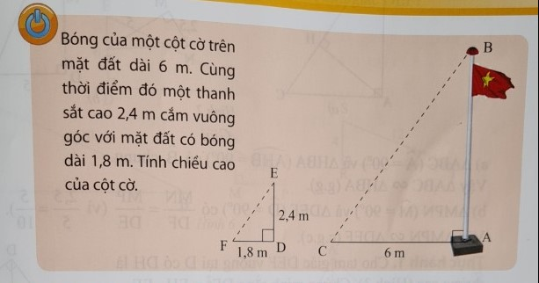

Slide 3

CÁC TRƯỜNG HỢP ĐỒNG DẠNG CỦA HAI TAM GIÁC VUÔNG
( Tiết 1)

Slide 4
Tiết 51 CÁC TRƯỜNG HỢP ĐỒNG DẠNG CỦA HAI TAM GIÁC VUÔNG
1. Áp dụng các trường hợp đồng dạng của tam giác vào tam giác vuông:

Slide 5
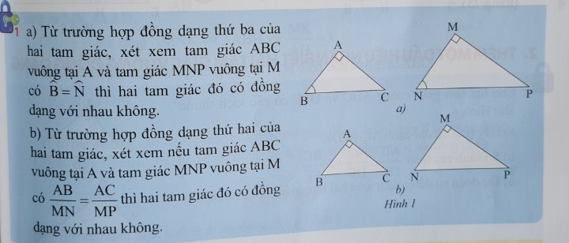
Hoạt động khám phá
Thảo luận nhóm 4 phút
và đưa kết quả lên bảng nhóm.

Slide 6
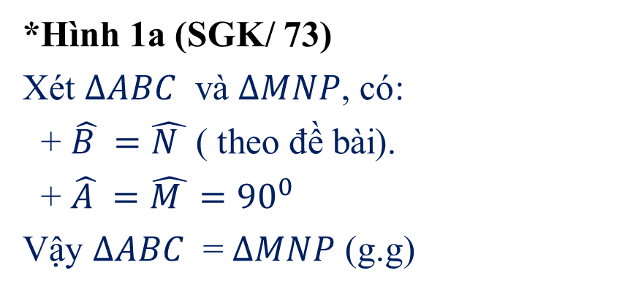
*Hình 1a (SGK/ 73)
Xét $∆ABC$ và $∆MNP$, có:
+ $\hat{B }=\hat{N }$ ( theo đề bài).
+ $\hat{A }=\hat{M }={90}^{0}$
Vậy $∆ABC$ = $∆MNP$ (g.g)

Slide 7
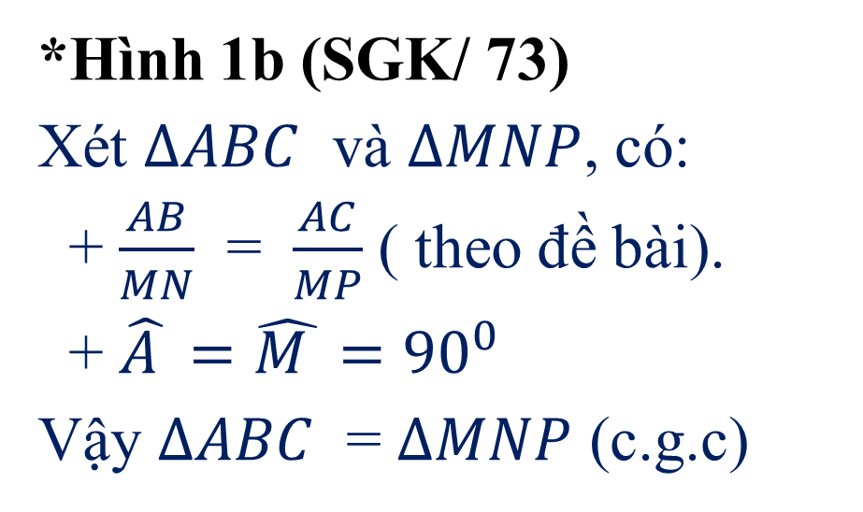
*Hình 1b (SGK/ 73)
Xét $∆ABC$ và $∆MNP$, có:
+ $\frac{AB}{MN}$ = $\frac{AC}{MP}$ ( theo đề bài).
+ $\hat{A }=\hat{M }={90}^{0}$
Vậy $∆ABC$ = $∆MNP$ (c.g.c)

Slide 8
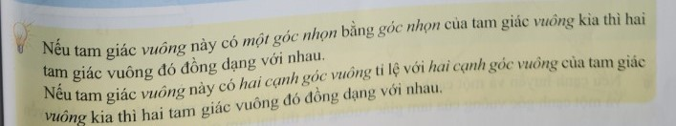
Tiết 51 CÁC TRƯỜNG HỢP ĐỒNG DẠNG CỦA HAI TAM GIÁC VUÔNG
1. Áp dụng các trường hợp đồng dạng của tam giác vào tam giác vuông:

Slide 9
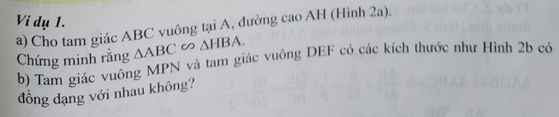
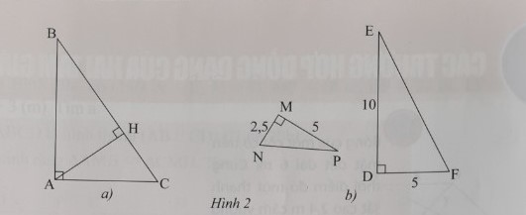
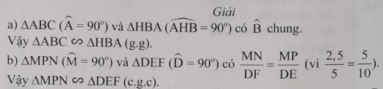

Slide 10

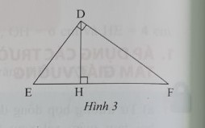

Slide 11
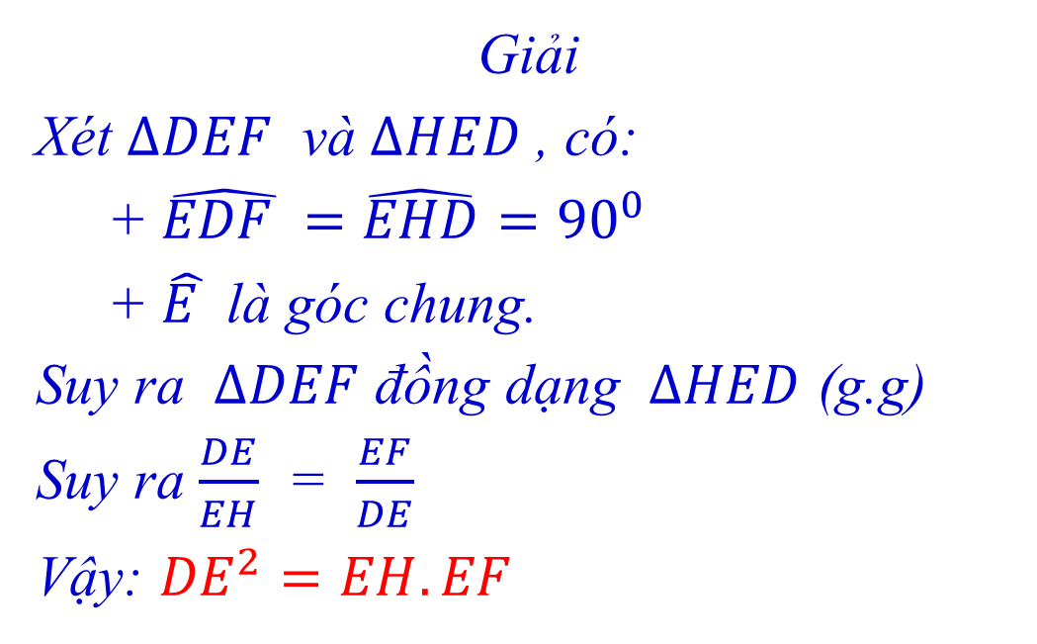
Giải
Xét $∆DEF$ và $∆HED$, có:
+ $\hat{EDF }=\hat{EHD}={90}^{0}$
+ $\hat{E }$ là góc chung.
Suy ra $∆DEF$ đồng dạng $∆HED$ (g.g)
Suy ra $\frac{DE}{EH}$ = $\frac{EF}{DE}$
Vậy: ${DE}^{2}=EH.EF$

Slide 12
Hoạt động nhóm (3 phút)

Slide 13
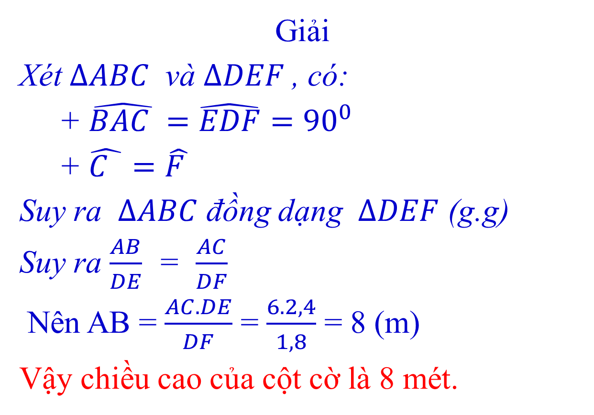
Giải
Xét $∆ABC$ và $∆DEF$, có:
+ $\hat{BAC }=\hat{EDF}={90}^{0}$
+ $\hat{C }=\hat{F }$
Suy ra $∆ABC$ đồng dạng $∆DEF$ (g.g)
Suy ra $\frac{AB}{DE}$ = $\frac{AC}{DF}$
Nên AB = $\frac{AC.DE}{DF}$ = $\frac{6.2,4}{1,8}$ = 8 (m)
Vậy chiều cao của cột cờ là 8 mét.

Slide 14
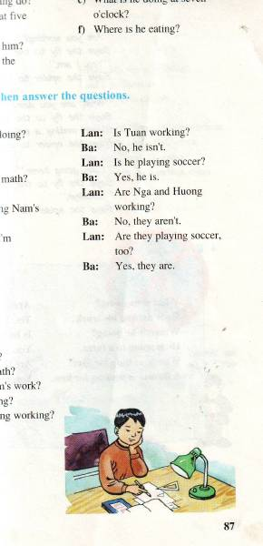
HƯỚNG DẪN HỌC VỀ NHÀ
- Nắm vững 2 trường hợp đồng dạng của tam giác vuông.
- Bài tập về nhà: bài 1 (SGK/75); bài 2 (SGK/76).
- Tiết sau: “ Các trường hợp đồng dạng của hai tam giác vuông (tiết 2)”.

Slide 15


TẬP THỂ LỚP KÍNH CHÚC QUÝ THẦY CÔ
SỨC KHỎE - THÀNH CÔNG
Notes:
15

